Slide 1
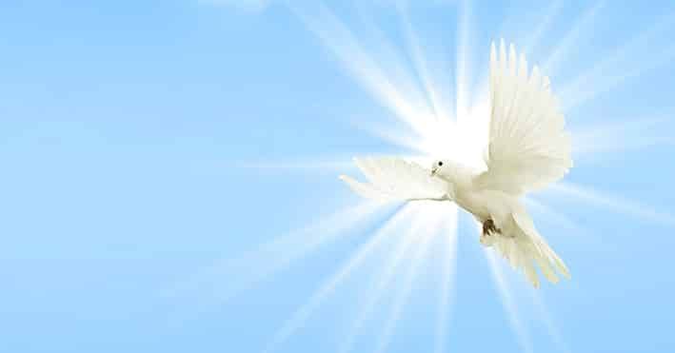
ชีวิตใหม่ใน
พระวิญญาณบริสุทธิ์
8:1-39(2)
CTC BS Book of Romans
บทที่ 18

Slide 2
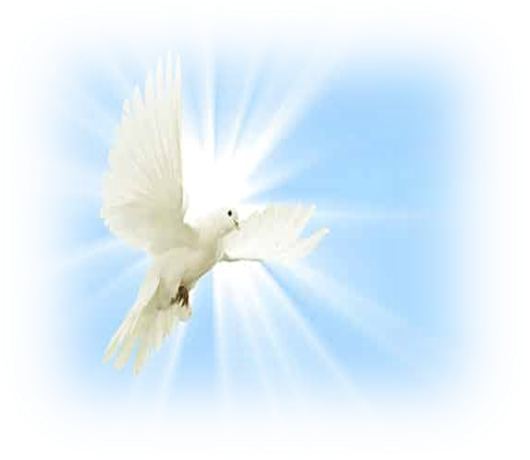
¹¹… จะทรงทำให้กายซึ่งต้องตายของพวกท่านเป็นขึ้นมาใหม่ โดยพระวิญญาณของพระองค์ซึ่งสถิตอยู่ในท่าน
😐😐เนื่องจากพระเจ้าใช้พระวิญญาณของพระองค์เพื่อทำให้พระเยซูคริสต์เป็นขึ้นจากตาย
ตอนนี้วิญญาณนี้ที่มีพลังแห่งการฟื้นคืนพระชนม์สามารถสถิตอยู่ในเราได้ จากที่ประทับของพระองค์ (นั่นคือในจิตวิญญาณของเรา)
ขยายออกไปสู่จิตใจ อารมณ์ และเจตจำนงของเรา เพื่อว่าทั้งหมดนี้สามารถเปลี่ยนแปลงตามพระประสงค์ของพระเจ้าได้ เพื่อที่เราจะสามารถทดสอบว่า "พระประสงค์ของพระเจ้าคืออะไร อะไรดี และอะไรที่พระองค์ชอบ" (โรม 12:2) และทำให้ร่างกายที่ต้องตายของเรานั้น
สวมชีวิตใหม่ของพระคริสต์และเป็นอมตะ(1 โครินธ์ 15:53-54)
นี่คือ "ทรงทำให้กายซึ่งต้องตายของพวกท่านเป็นขึ้นมาใหม่"

Slide 3

¹²เพราะฉะนั้น พี่น้องทั้งหลาย เราเป็นหนี้
แต่ไม่ใช่เป็นหนี้ฝ่ายเนื้อหนัง
ที่จะดำเนินชีวิตตามเนื้อหนัง
เนื่องจากพระเยซูคริสต์ได้
"…ทำให้ท่านพ้นจากกฎแห่งบาปและความตาย" (โรม 8:2)
เราผู้เชื่อจึงไม่ติดตามตัณหาของเนื้อหนังอีกต่อไป (เอเฟซัส
2:3) ในอดีตเราต้องอยู่กับเนื้อหนัง แต่ตอนนี้เพราะเชื่อใน
พระเจ้าที่ทำให้พระคริสต์ฟื้นจากความตาย ชีวิตเก่าของเรา
จึงถูกฝังไว้กับพระองค์ในการรับบัพติศมา (โคโลสี 2:12)
ปราศจากอิทธิพลของเนื้อหนัง เปาโลจึงประกาศว่าถึงแม้
เราจะเป็นหนี้ เจ้าหนี้นั้นก็ไม่ใช่เนื้อหนัง

Slide 4
โคโลสี 2:12-14
¹²¹²พวกท่านถูกฝังร่วมกับพระองค์ในการบัพติศมา ที่พระเจ้าทรงให้ท่านเป็นขึ้นมาร่วมกับพระองค์ด้วย โดยความเชื่อในพลานุภาพของพระเจ้าผู้ทรงทำให้พระองค์เป็นขึ้นจากตาย
¹³และท่านซึ่งตายแล้วเนื่องด้วยการละเมิดทั้งหลาย และเนื่องด้วยการไม่ได้เข้าสุหนัตในเนื้อหนังของพวกท่าน พระเจ้าทรงทำให้พวกท่านมีชีวิตร่วมกับพระคริสต์ และทรงให้อภัยการละเมิดทั้งหลายของเรา
¹⁴พระองค์ทรงฉีกเอกสารหนี้ที่มีคำสั่งต่างๆ ซึ่งต่อสู้และขัดขวางเรา และทรงขจัดไปเสียโดยตรึงไว้ที่กางเขน
😐😐คำสอนของเปาโลเตือนข้าพเจ้าว่า:
😐😐ดังนั้นเราจึงไม่มีเหตุผล: “จะดำเนินชีวิตตามเนื้อหนัง ”

Slide 5
¹³เพราะว่าถ้าท่านดำเนินชีวิตตามเนื้อหนังแล้ว ท่านจะต้องตาย
😐😐ความจริงสองข้อ:
(1) เราดำเนินชีวิตตามเนื้อหนัง ไม่เพียงแต่ต้องทำบาปเท่านั้น แต่เรายังต้องตายด้วย เพราะบาปนำมาด้วยความตาย
(2) เนื่องจากเป็นไปไม่ได้ที่เราจะมีพลังในการจัดการกับความอ่อนแอของเนื้อหนังและเอาชนะความบาปด้วยตัวเราเอง โดยอำนาจที่ได้รับจากพระวิญญาณบริสุทธิ์เท่านั้นที่เราจะสามารถฆ่าความชั่วของร่างกายได้ และเราจะมีชีวิตอยู่โดยทางพระวิญญาณ
แต่ถ้าโดยทางพระวิญญาณ
ท่านทำลายกิจการของร่างกาย
ท่านก็จะดำรงชีวิตได้

Slide 6
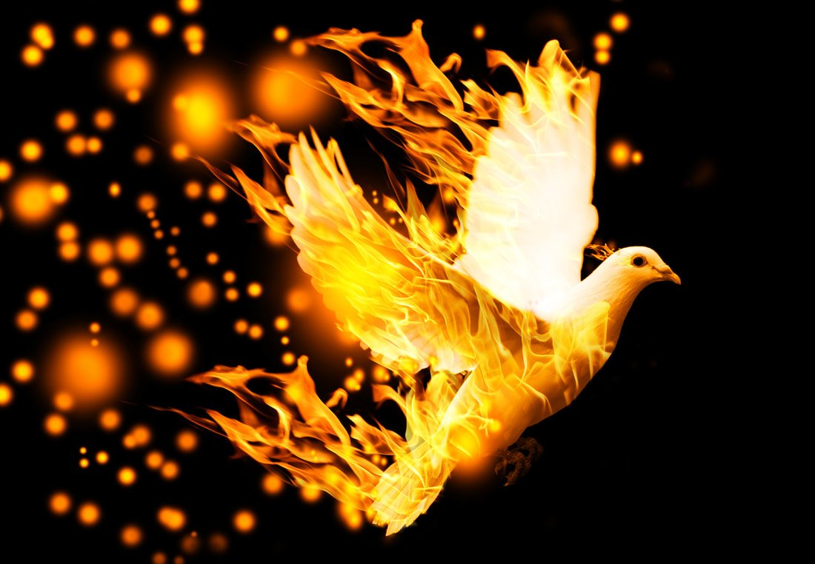
😐😐ชีวิตไม่เป็นหนี้เนื้อหนังอีกต่อไป
โคโลสี 2:12-13
¹²พวกท่านถูกฝังร่วมกับพระองค์ในการบัพติศมา ที่พระเจ้าทรงให้ท่านเป็นขึ้นมาร่วมกับพระองค์ด้วย โดยความเชื่อในพลานุภาพของพระเจ้าผู้ทรงทำให้พระองค์เป็นขึ้นจากตาย
¹³และท่านซึ่งตายแล้วเนื่องด้วยการละเมิดทั้งหลาย และเนื่องด้วยการไม่ได้เข้าสุหนัตในเนื้อหนังของพวกท่าน พระเจ้าทรงทำให้พวกท่านมี ชีวิตร่วมกับพระคริสต์ และทรงให้อภัยการละเมิดทั้งหลายของเรา
😐😐😐😐ลักษณะของชีวิตใหม่เช่นนี้:

Slide 7
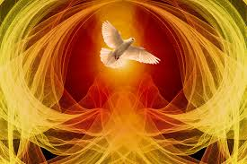
¹⁴เพราะว่าพระวิญญาณของพระเจ้าทรงนำใคร คนนั้นก็เป็นบุตรของพระเจ้า
ยอห์น 3:5-6
⁵พระเยซูตรัสว่า “เราบอกความจริงกับท่านว่า
ถ้าใครไม่ได้เกิดจากน้ำและพระวิญญาณ
คนนั้นจะเข้าในแผ่นดินของพระเจ้าไม่ได้
⁶ที่เกิดจากเนื้อหนังก็เป็นเนื้อหนัง
และที่เกิดจากพระวิญญาณก็เป็นวิญญาณ
😐😐เราทุกคนเกิดจากวิญญาณ เข้าสู่อาณาจักรของพระเจ้า
และกลายเป็น “ลูกของพระเจ้า”

Slide 8
2 เปโตร 1:3-4
³ฤทธิ์เดชของพระเจ้าได้ให้ทุกสิ่งแก่เรา
ที่จำเป็นต่อชีวิตและต่อการดำเนินตามทางพระเจ้า
โดยการรู้จักพระองค์
ผู้ได้ทรงเรียกเราด้วยพระสิริและคุณธรรมของพระองค์เอง
⁴โดยสิ่งเหล่านี้พระองค์จึงได้ประทานพระสัญญาอันล้ำค่าและ
ยิ่งใหญ่แก่เรา
เพื่อว่าโดยพระสัญญาเหล่านี้พวกท่านจะพ้นจากความเสื่อมทรามที่มีอยู่ในโลกอันเกิดจากความปรารถนาชั่ว
และจะมีส่วนในพระลักษณะของพระเจ้า
😐😐คุณจะอธิบายชีวิตใหม่ของตนเองว่าอย่างไร?

Slide 9
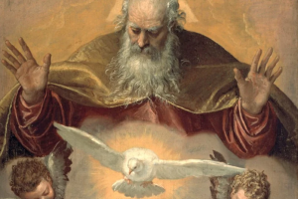

Slide 10
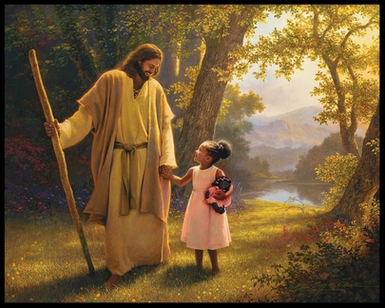
¹⁶พระวิญญาณนั้นเป็นพยานร่วมกับจิตวิญญาณของเราว่า เราเป็นลูกของพระเจ้า
😐😐ยอห์น 8:17 ในธรรมบัญญัติของท่านเขียนไว้ว่า คำพยานของคนสองคนย่อมเชื่อถือได้ 😐😐😐😐มีพระวิญญาณบริสุทธิ์และเปาโลร่วมเป็นสักขีพยานว่า:
“เราเป็นลูกของพระเจ้า”
😐😐ลองคิดดู: สิ่งที่เราได้รับคือ "พระวิญญาณของพระบุตรของพระเจ้า(พระบิดา)" (กาลาเทีย 4:6) เมื่อพระเยซูเจ้าทรงรับบัพติศมา ทรงมีอานุภาพมหาศาลมากับพระเยซูด้วยพลังอันยิ่งใหญ่คือพระวิญญาณในพระองค์ (มาระโก 1:10) และทรงนำพระองค์ไปในถิ่นทุรกันดาร (ลูกา 4:1) และทรงใช้อำนาจของพระวิญญาณมาเพื่อขับผีออก (มัทธิว 12:28) เพราะฤทธิ์อำนาจของพระวิญญาณบริสุทธิ์นั้นทำงานรับใช้ของพระองค์จึงมีผล (ลูกา 4:14)
😐😐😐😐หากเราสามารถพึ่งพาพระวิญญาณของพระเจ้าได้
ชีวิตและงานรับใช้ของเราจะเป็น:

Slide 11
ฮีบรู 2:18
เพราะพระองค์เองได้ทรงทนทุกข์และถูกทดลอง
พระองค์จึงทรงสามารถช่วยผู้ที่ถูกทดลองได้
😐😐เราใด้รับใช้อย่างไร? เหมือนกับพระเยซูหรือเปล่า?

Slide 12
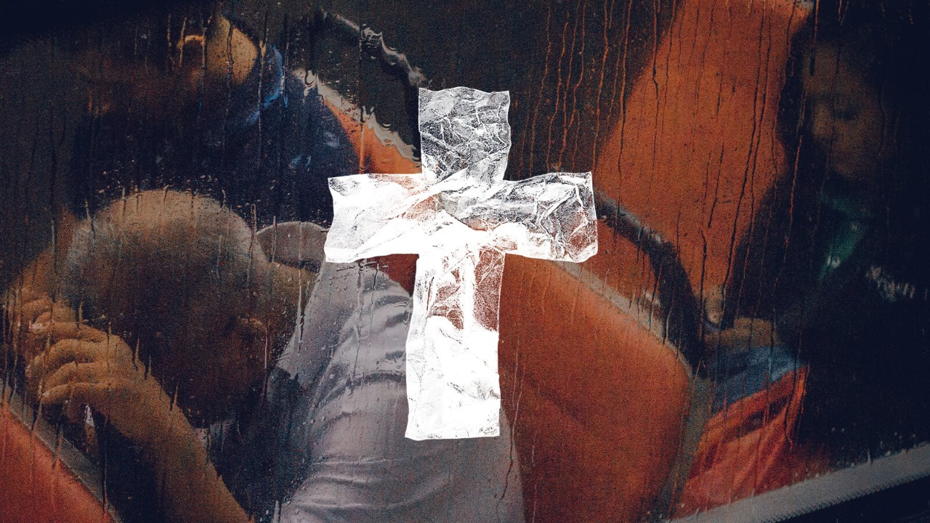

Slide 13
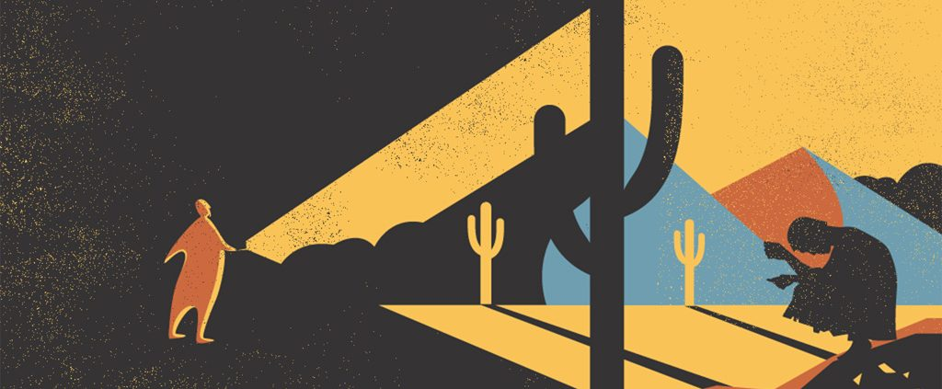

Slide 14
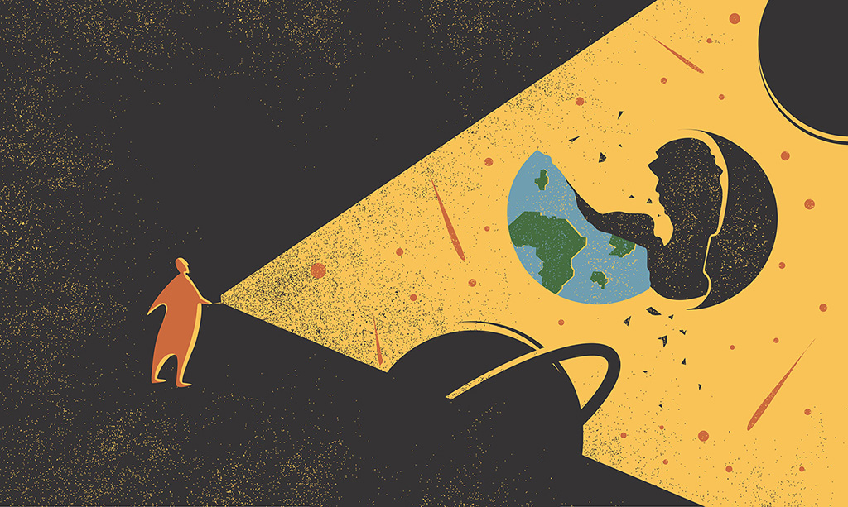

Slide 15
²⁰เพราะว่าสรรพสิ่งเหล่านั้นต้องเข้าอยู่ในอำนาจของอนิจจัง ไม่ใช่ตามใจชอบของตนเอง แต่เป็นไปตามที่พระเจ้าได้ทรงให้เข้าอยู่นั้น ²¹ด้วยมีความหวังว่า สรรพสิ่งเหล่านั้นจะได้รอดจากอำนาจแห่งความเสื่อมสลาย และจะเข้าในเสรีภาพและศักดิ์ศรีแห่งลูกๆ ของพระเจ้า
“ไม่ใช่ตามใจชอบของตนเอง”แม้ว่าสิ่งที่สร้างมาล้วนดำรงอยู่ตามน้ำพระทัยของพระเจ้า (วิวรณ์ 4:11) และในสายพระเนตรของพระองค์นั้นดี (ปฐมกาล 1:12...) และดีมาก (ปฐมกาล 1:31) แต่การละทิ้งพระเจ้าของมนุษย์ก็เหมือนกับกิ่งก้านออกจากต้นไม้แล้ว มันไม่สามารถออกผลได้และเหือดแห้งไป (ยอห์น 15:5) นี่คือเหตุผลที่ทำให้ "ทุกสิ่งไม่มีความหมาย..." (ปัญญาจารย์ 1:2) 😐😐แต่ทั้งหมดนี้เกิดขึ้นเพราะบาปของมนุษย์ ไม่ใช่ความตั้งใจดั้งเดิมของ
สรรพสิ่ง สรรพสิ่งนั้นจะว่าอะไรได้?
ว่าอะไรก็ไม่ได้ คร่ำครวญด้วยกัน

Slide 16
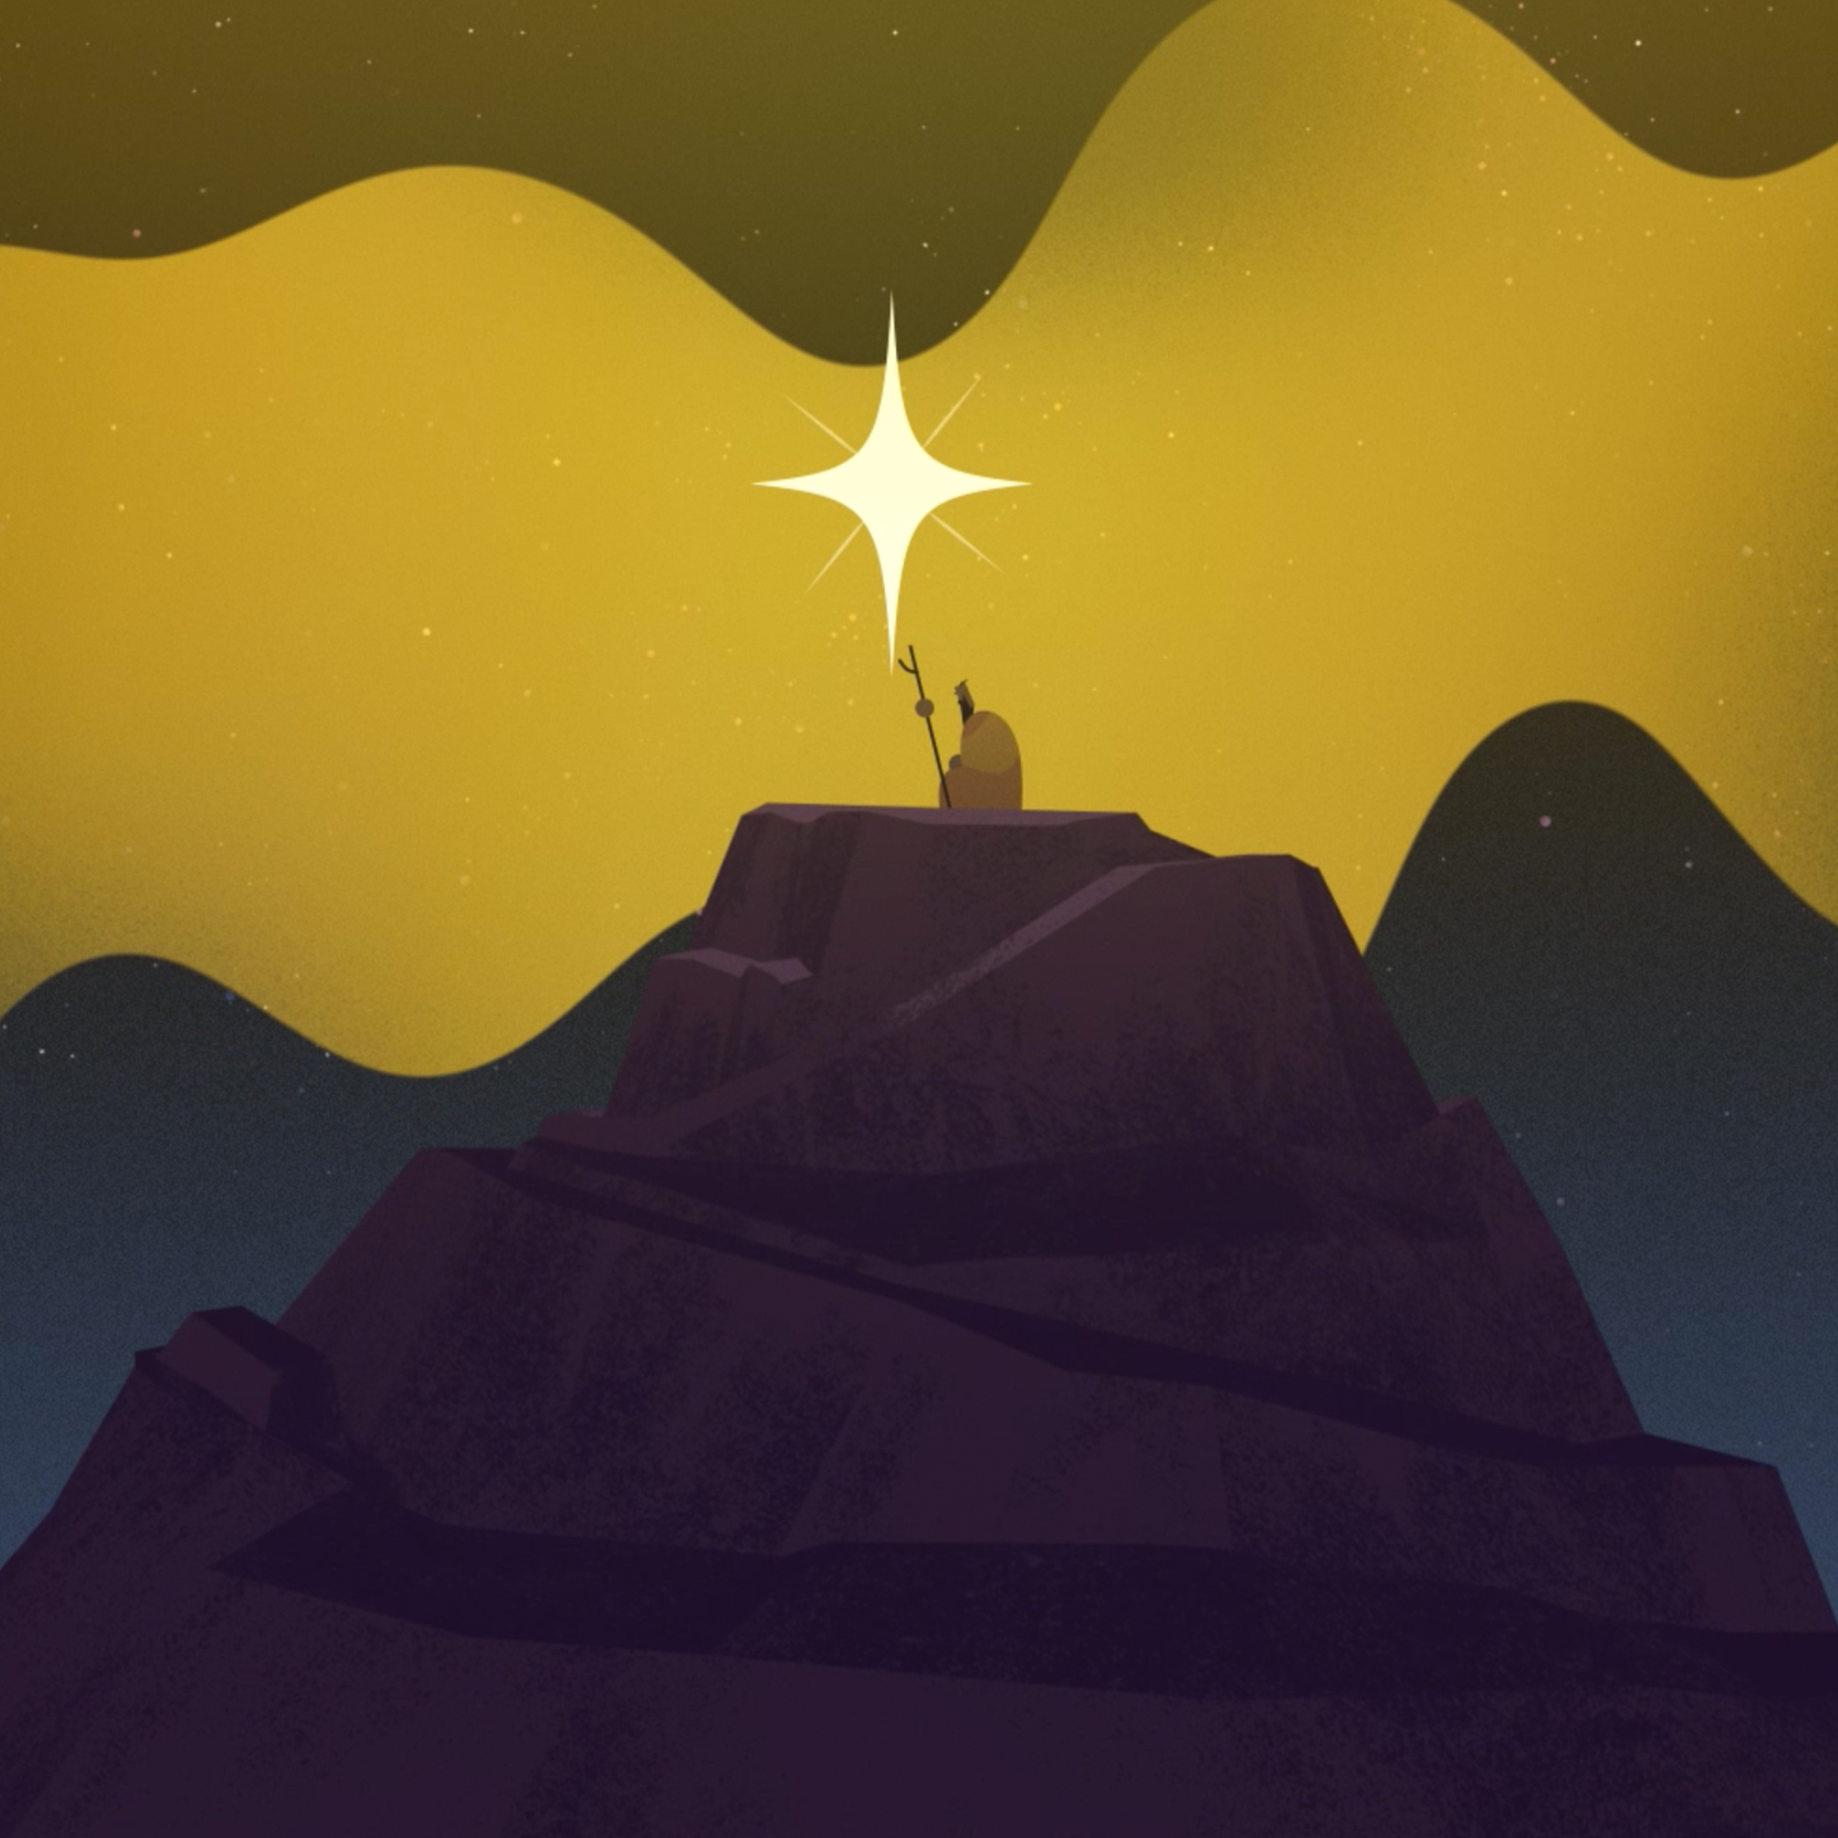
😐😐แต่ตามแผนการของพระเจ้า
ลูกา 21:28
เมื่อเหตุการณ์เหล่านี้เริ่มจะเกิดขึ้นนั้น
จงลุกขึ้นยืนและผงกศีรษะขึ้น
เพราะว่าการไถ่ตัวพวกท่านใกล้จะมาถึงแล้ว”
>>เอเฟซัส 4:30
และอย่าทำให้พระวิญญาณบริสุทธิ์ของพระเจ้าเสียพระทัย
ด้วยพระวิญญาณนั้นท่านได้รับการประทับตราไว้สำหรับวันที่จะได้รับการไถ่
😐😐ลองคิดดู:
บาปทำให้ทั้งโลกถูกสาป แต่เมื่อถึงวันแห่งความรุ่งโรจน์และการไถ่บาป ข้อบกพร่องและความไร้ประสิทธิภาพทั้งหมดบนแผ่นดินโลกจะหายไปหมดและสง่าราศีของพระเจ้าจะถูกเปิดเผยอีกครั้ง คุณจะเตรียมตัวสำหรับเรื่องนี้อย่างไร?

Slide 17
²²เรารู้อยู่ว่าสรรพสิ่งที่ทรงสร้างทั้งหมดนั้นกำลังคร่ำครวญด้วยกัน และเจ็บปวดแบบหญิงคลอดลูกมาจนทุกวันนี้
กาลาเทีย 4:19
ลูกน้อยของข้าพเจ้าเอ๋ย ข้าพเจ้าต้องเจ็บครรภ์เพราะท่านทั้งหลายอีก จนกว่าพระคริสต์จะได้ทรงก่อร่างขึ้นในตัวท่าน
“เจ็บปวดแบบหญิงคลอดลูก”เพราะอะไร?
ความเจ็บปวดนั้นหนีไม่พ้นและเจ็บมาก

Slide 18
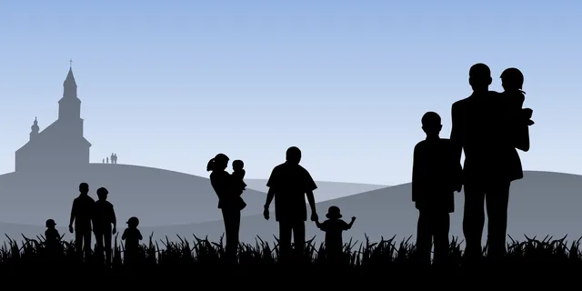
²³และไม่ใช่เท่านั้น แต่เราเองด้วย ผู้ได้รับพระวิญญาณเป็นผลแรก ตัวเราเองก็ยังคร่ำครวญคอยการที่พระเจ้าจะทรงให้มีฐานะเป็นบุตร คือที่จะทรงไถ่กายของเรา
“ผู้ได้รับพระวิญญาณเป็นผลแรก”หมายความว่า:
□ พระวิญญาณบริสุทธิ์เองเป็นผลแรก เป็นหลักฐานและการพยากรณ์
มรดกของเรา(เอเฟซัส 1:14)
 หมายถึงผลแรกของพระวิญญาณบริสุทธิ์ในเรา (กวลาเทีย 5:22)
ซึ่งเป็นผลมาจากการทำงานของพระวิญญาณบริสุทธิ์ในชีวิตของผู้
เชื่อ

Slide 19
ยากอบ 1:18
เมื่อตั้งพระทัยแล้ว พระองค์ทรงให้เราบังเกิดด้วยพระวจนะแห่ง ความจริง เพื่อให้เราเป็นผลิตผลแรกของสิ่งต่างๆ ที่พระองค์ทรงสร้าง
😐😐ชีวิตเช่นนี้ เปาโลมีคำอธิบายนี้ใน
1 โครินธ์ 15:42-44
⁴²การเป็นขึ้นมาของคนตายก็เหมือนกัน ร่างกายที่ถูกหว่านลงนั้นเสื่อมสลายได้ ร่างกายที่เป็นขึ้นมานั้นไม่เสื่อมสลาย
⁴³สิ่งที่ถูกหว่านลงนั้นไร้เกียรติ สิ่งที่เป็นขึ้นมานั้นมีศักดิ์ศรี สิ่งที่ถูกหว่านลงนั้นอ่อนกำลัง สิ่งที่เป็นขึ้นมานั้นมีพลัง
⁴⁴สิ่งที่ถูกหว่านลงนั้นเป็นกายเนื้อหนัง สิ่งที่เป็นขึ้นมานั้นเป็นกายจิตวิญญาณ ถ้ามีกายเนื้อหนัง กายจิตวิญญาณก็มีด้วย
😐😐😐😐นี่มันเป็นชีวิตแบบไหนกันนะ

Slide 20
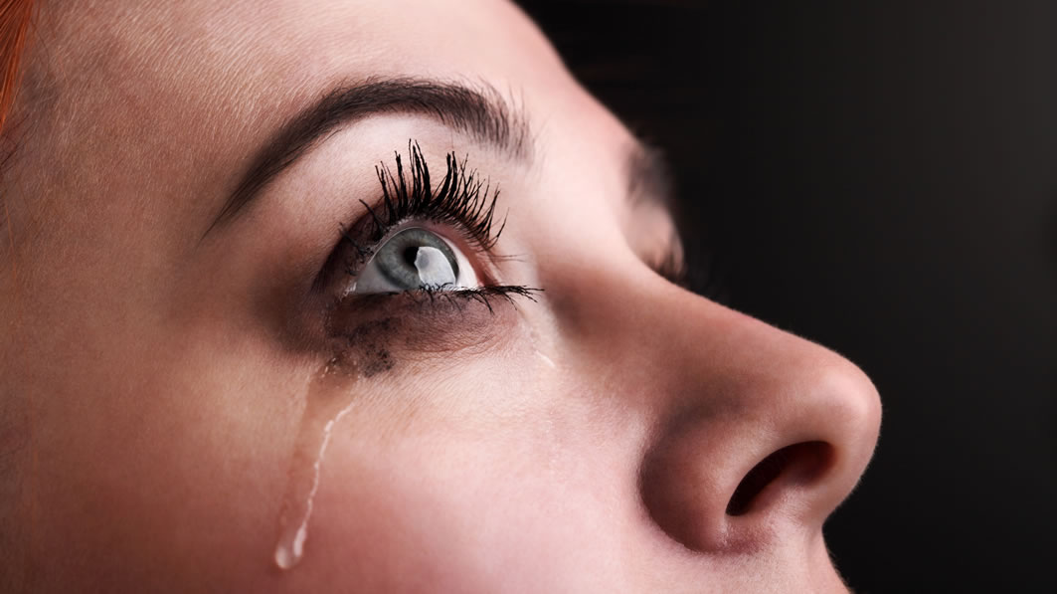
²⁴เพราะว่าเรารอดโดยความหวัง
>>ความหวังแห่งความรอดนิรันดร์
แต่ความหวังในสิ่งที่เราเห็นได้นั้นไม่ได้เป็นความหวังเลย ด้วยว่าใครเล่าจะยังหวังในสิ่งที่เขาเห็น

Slide 21
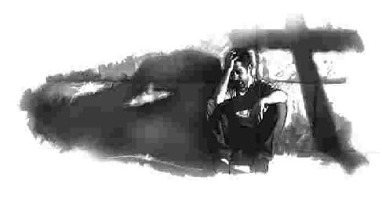
²⁵แต่ถ้าเราหวังว่าจะได้สิ่งที่ยังไม่เห็น
เราจึงมีความอดทนคอยสิ่งนั้น
😐😐ข้อความใดต่อไปนี้แสดงความหมายของข้อ 24-25 ได้ดีที่สุด
□ความรอดของร่างกายไม่สามารถรับรู้ได้อย่างเต็มที่จนกว่าพระเจ้าจะเสด็จกลับมา ดังนั้น ความรอดนี้จึงไม่สนใจเกี่ยวกับความร่วมมือและการแสวงหาของเรามากนัก แต่ส่วนใหญ่สนใจในความหวังของเราและรอคอยอย่างอดทน
พระคริสต์ผู้ทรงสถิต (นั่นคือพระวิญญาณบริสุทธิ์ที่สถิตอยู่) ทำให้เรามีความหวังในรัศมีภาพ (โคโลสี 1:27) ความหวังนี้ไม่ได้เกิดจากตาเปล่า แต่เกิดจากการมองเห็นด้วยตาแห่งความเชื่อ (2 โครินธ์ 5:7) ; ฮีบรู 11:1).
□ความหวังไม่สามารถมองเห็นได้ด้วยตาเปล่า ดังนั้นความหวังนี้จึงไม่ใช่สุขภาพและพรที่คนธรรมดาคาดหวังอย่างแน่นอน ดังนั้น ก่อนวันนั้นเราจะต้องพบเจอกับสิ่งที่ไม่น่าพอใจ เช่น ความเจ็บป่วย เราจึงต้องรออย่างอดทน "การไถ่ร่างกาย"หมายความว่า ร่างกายที่มีสง่าราศีของพระเจ้า

